Slide 1


10
Life
in the shadow
of pyramids
Egypt

Slide 2
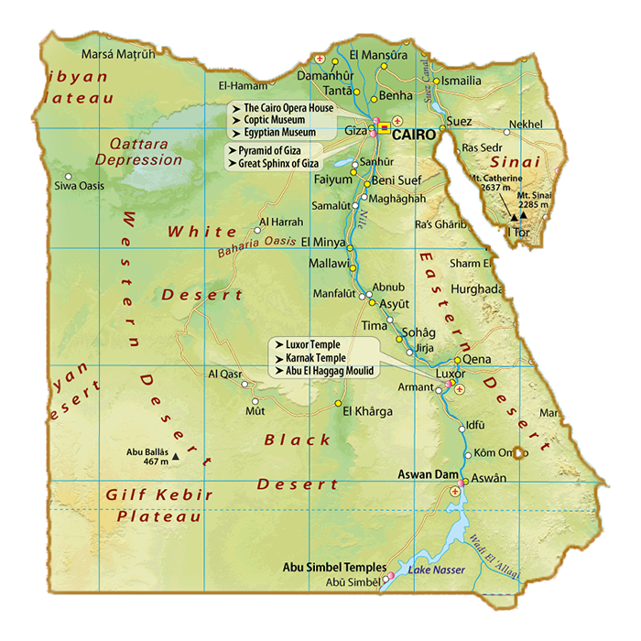

Egypt

Slide 3




Egypt is a North African Arab state. In 2017, he had nearly 95 million inhabitants. The capital is Cairo with 15 million inhabitants. Most of the country's territory consists of the desert. Due to the extremely dry climate, up to 99 % of the population live on approximately 6 % of the country's territory. Along the Nile River and in its delta. One of the most important sectors of the Egyptian economy is tourism. Egypt is an attractive seaside country for tourists by the Mediterranean and the Red Sea. The Suez Canal plays an important role in the economy, linking the Mediterranean Sea with the Indian Ocean through the Red Sea.
Egipto es un estado árabe del norte de África. En 2017, tenía casi 95 millones de habitantes. La capital es El Cairo con 15 millones de habitantes. La mayor parte del territorio del país consiste en el desierto. Debido al clima extremadamente seco, hasta el 99 % de la población vive en aproximadamente el 6 % del territorio del país. A lo largo del río Nilo y en su delta. Uno de los sectores más importantes de la economía egipcia es el turismo. Egypto es un atractivo país costero para turistas por el Mediterráneo y el Mar Rojo. El Canal de Suez desempeña un papel importante en la economía, al vincular el Mar Mediterráneo con el Océano Índico a través del Mar Rojo.
Egypt je severoafrický arabský štát. V roku 2017 mal necelých 95 miliónov obyvateľov. Hlavným mestom je Káhira s 15 miliónmi obyvateľov. Väčšinu územia krajiny tvorí púšť. Kvôli extrémne suchej klíme až 99 % obyvateľstva žije približne na 6 % územia krajiny. Pozdĺž toku rieky Níl a v jej delte. Jedným z najdôležitejších sektorov egyptskej ekonomiky je cestovný ruch. Egypt je turisticky atraktívna prímorská krajina pri Stredozemnom a Červenom mori. Dôležitú úlohu v ekonomike zohráva aj Suezský prieplav, spájajúci Stredozemné more s Indickým oceánom cez Červené more.

Slide 4
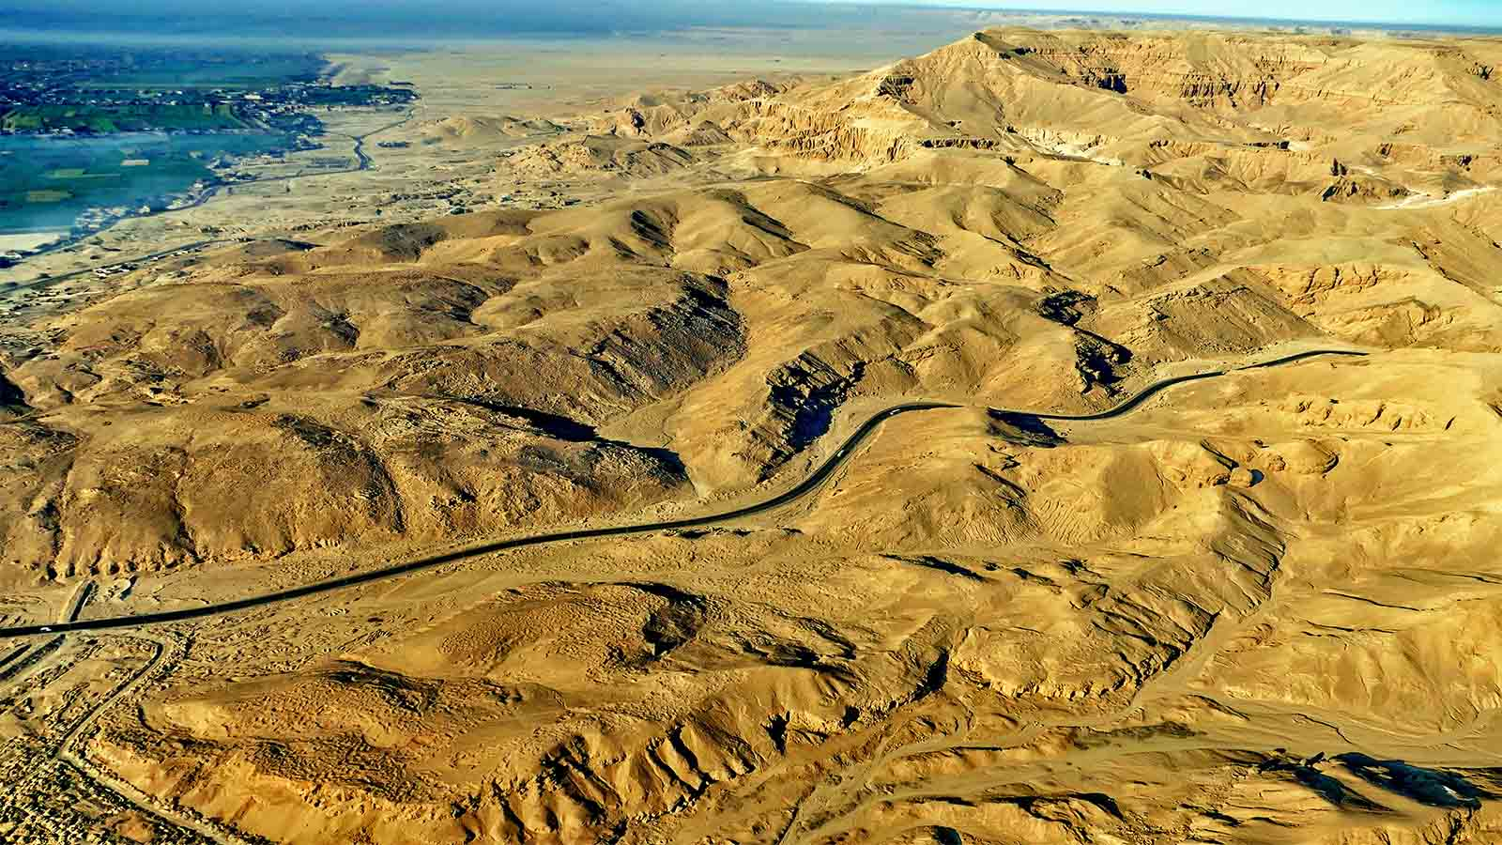
Photo © Sekerka D

Slide 5
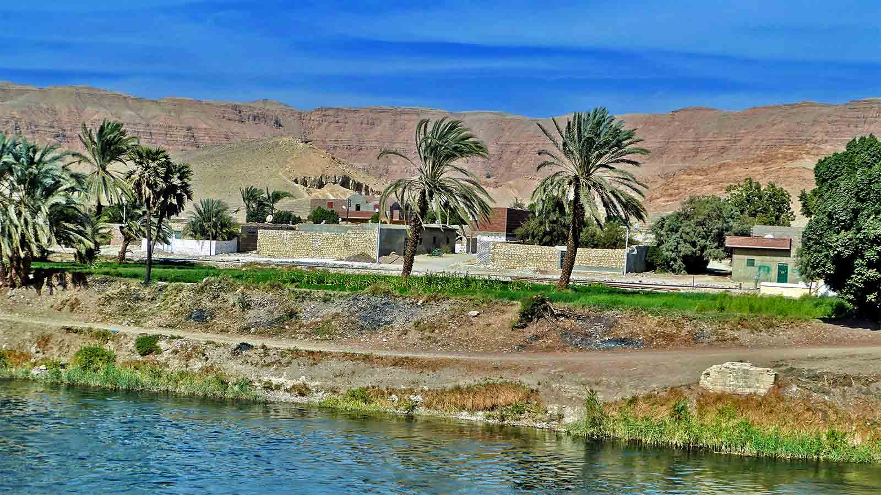
Photo © Sekerka D

Slide 6
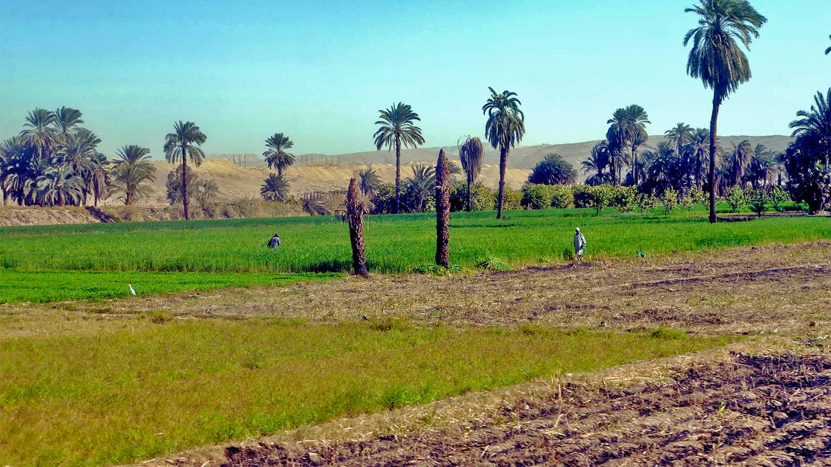
Photo © Sekerka D

Slide 7
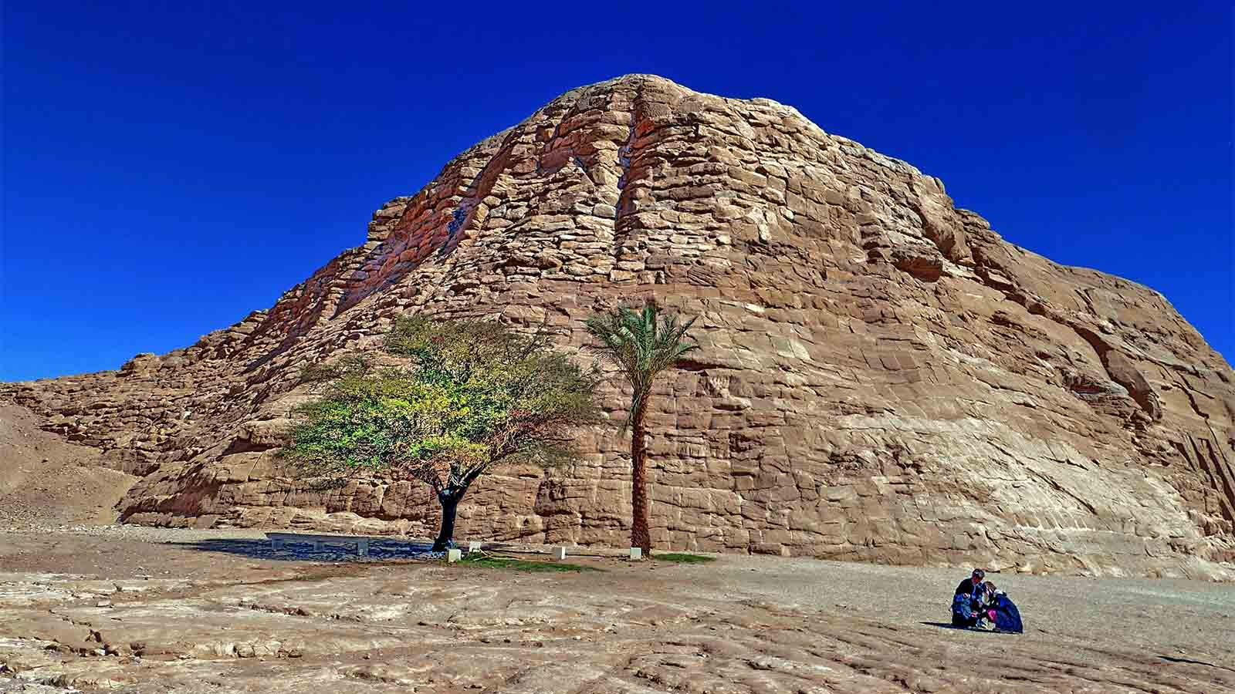
Photo © Sekerka D

Slide 8
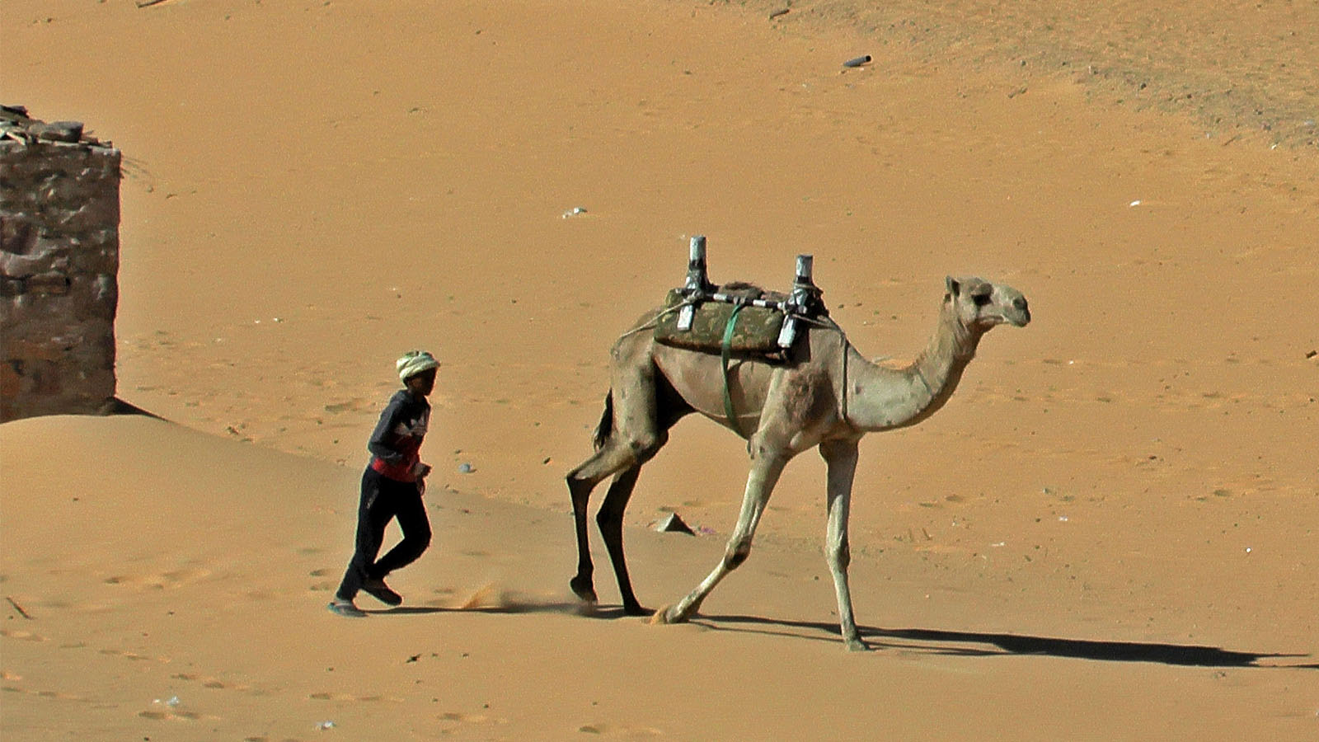
Photo © Sekerka D

Slide 9
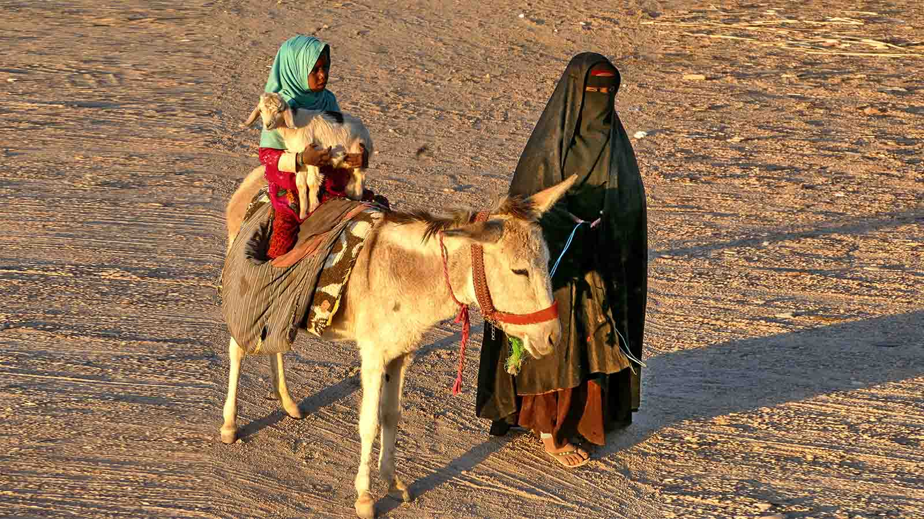
Photo © Sekerka D

Slide 10
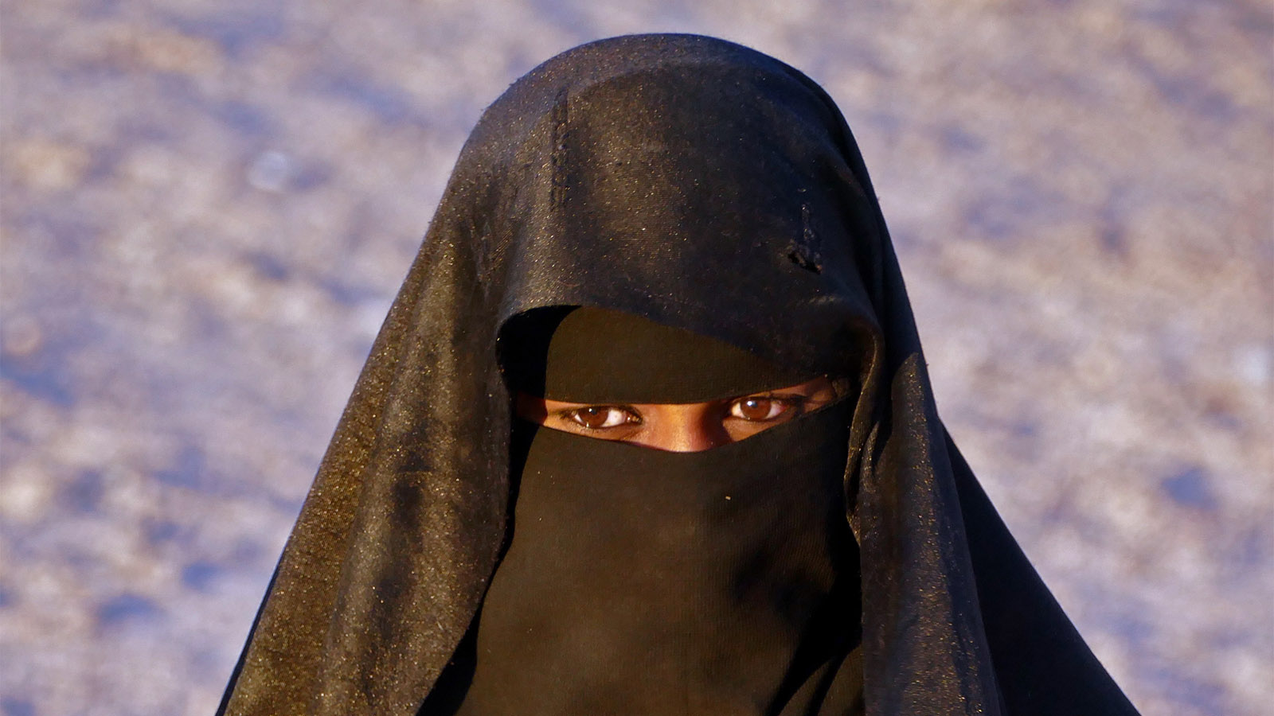
Photo © Sekerka D

Slide 11
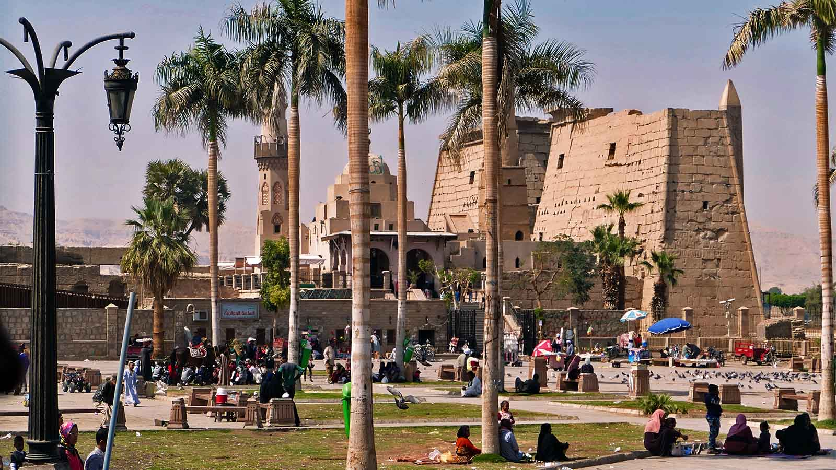
Photo © Sekerka D

Slide 12
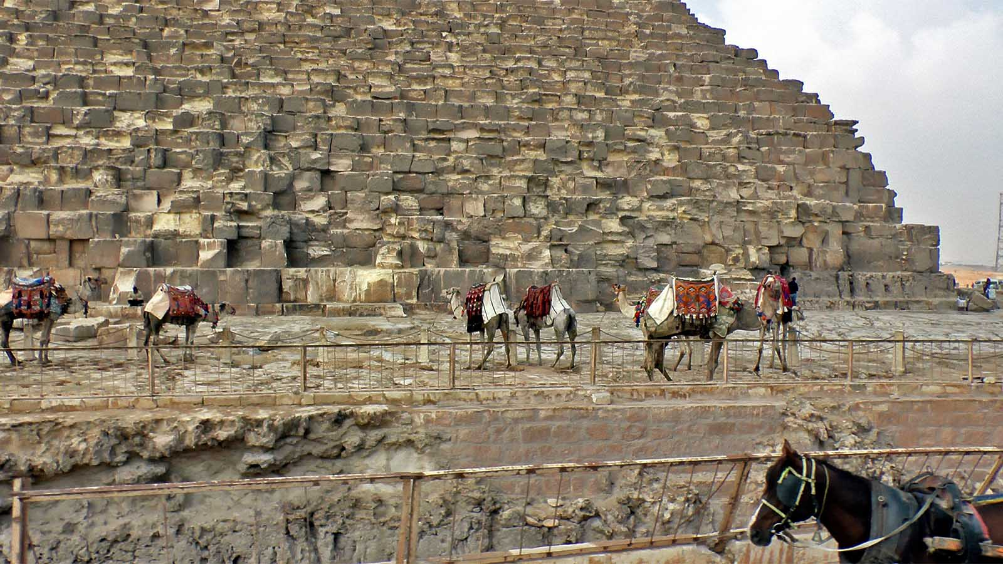
Photo © Sekerka D

Slide 13
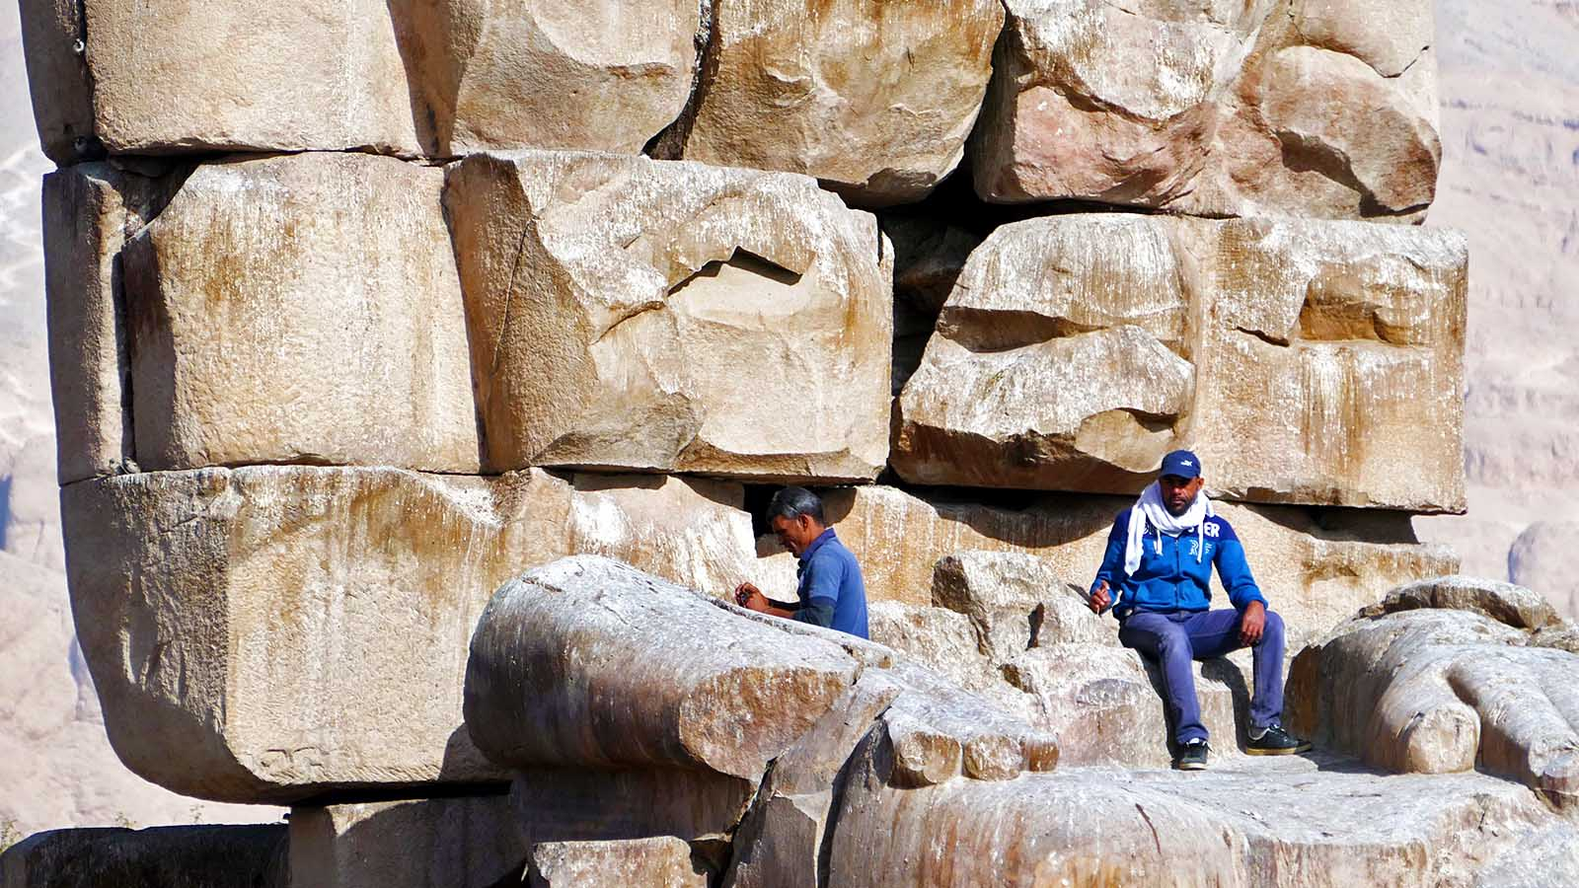
Photo © Sekerka D

Slide 14
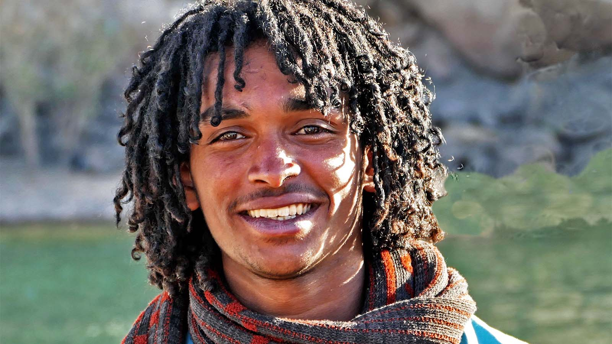
Photo © Sekerka D

Slide 15
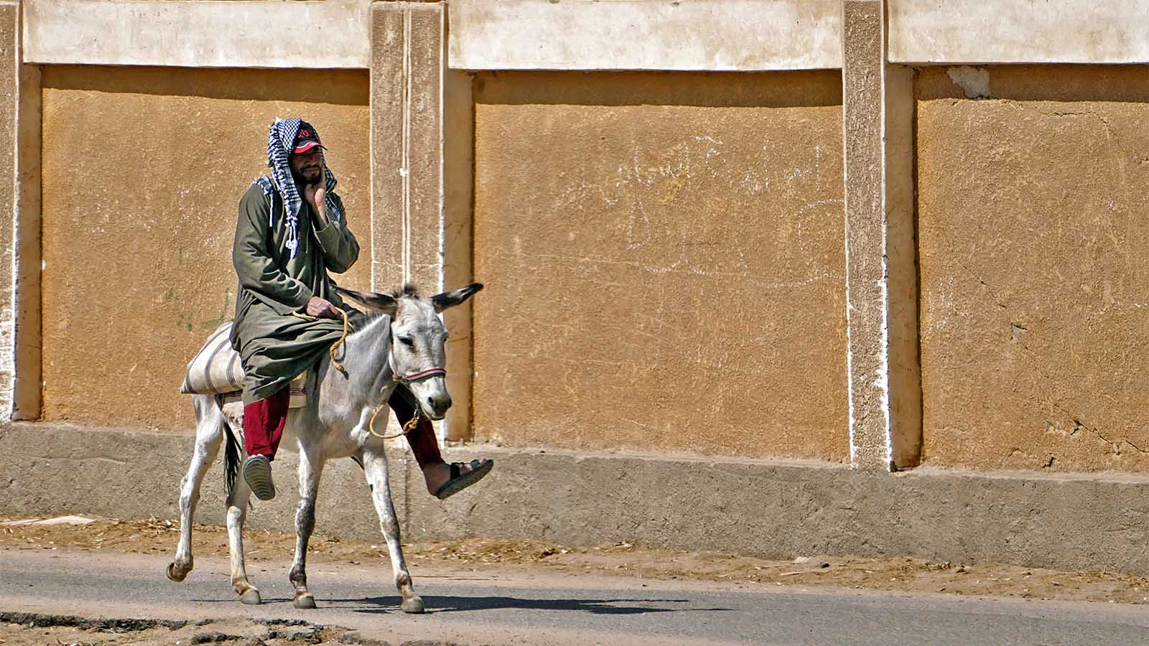
Photo © Sekerka D

Slide 16
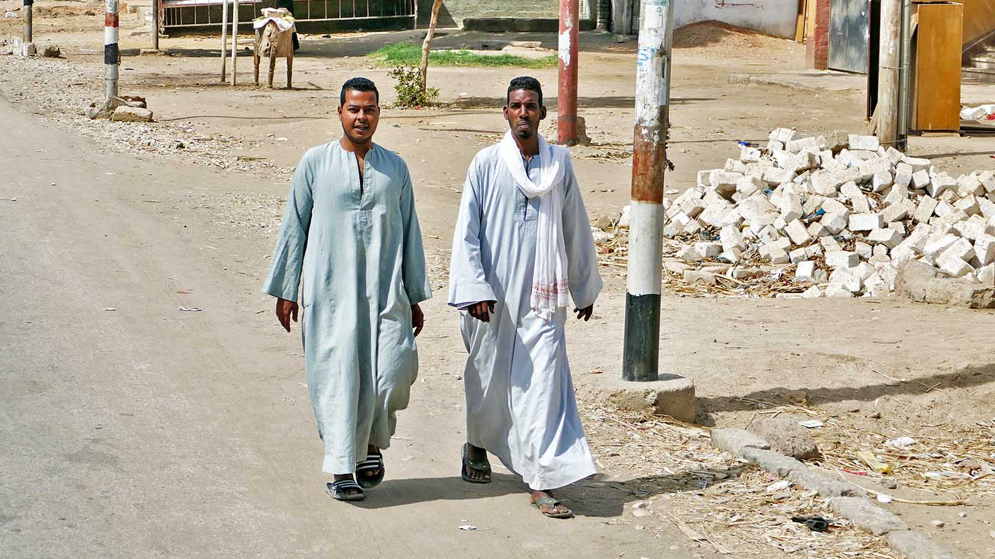
Photo © Sekerka D

Slide 17
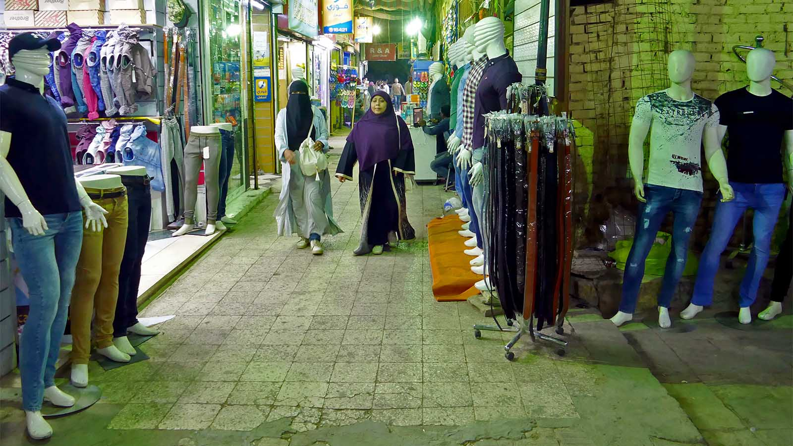
Photo © Sekerka D

Slide 18
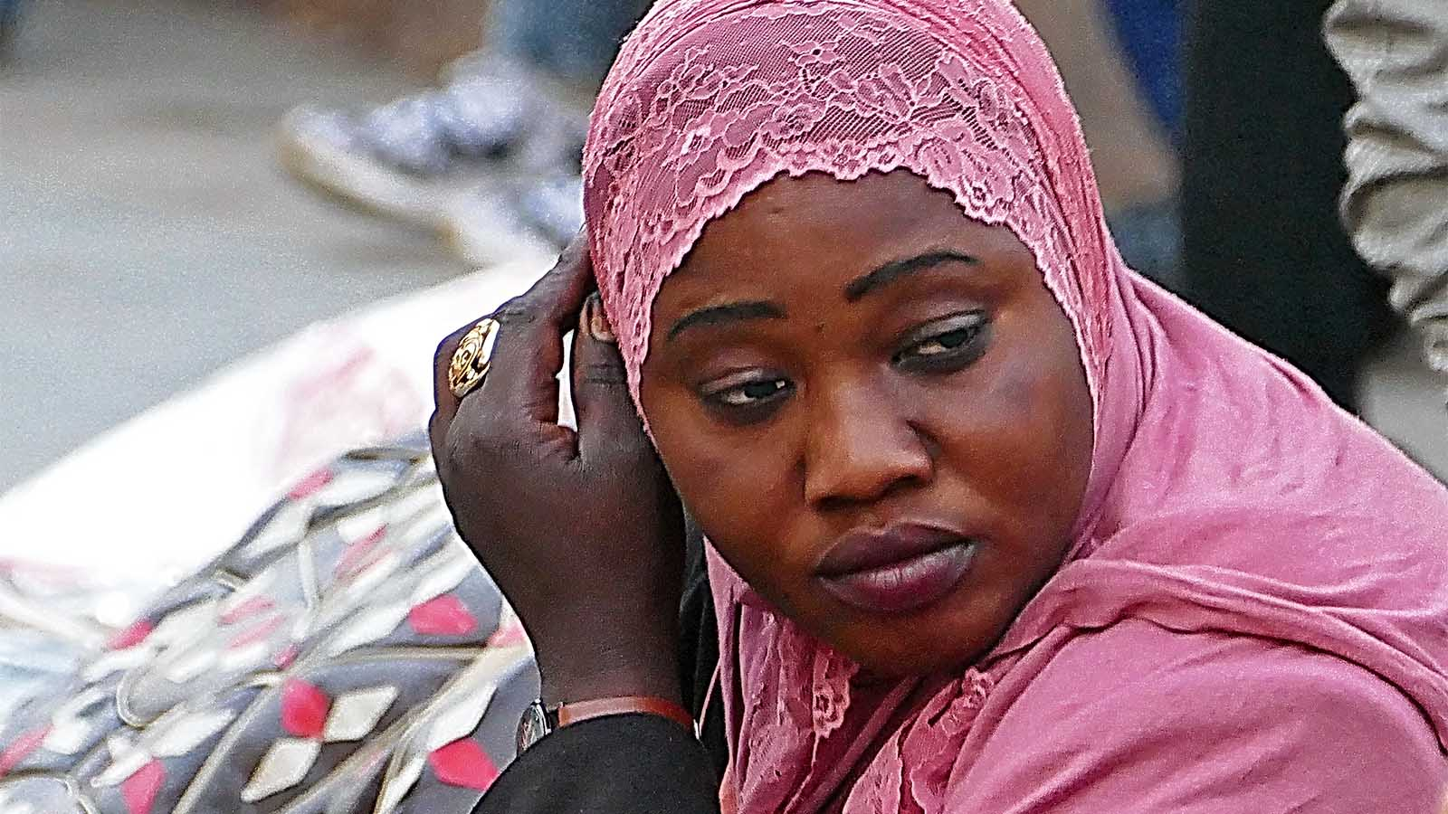
Photo © Sekerka D

Slide 19
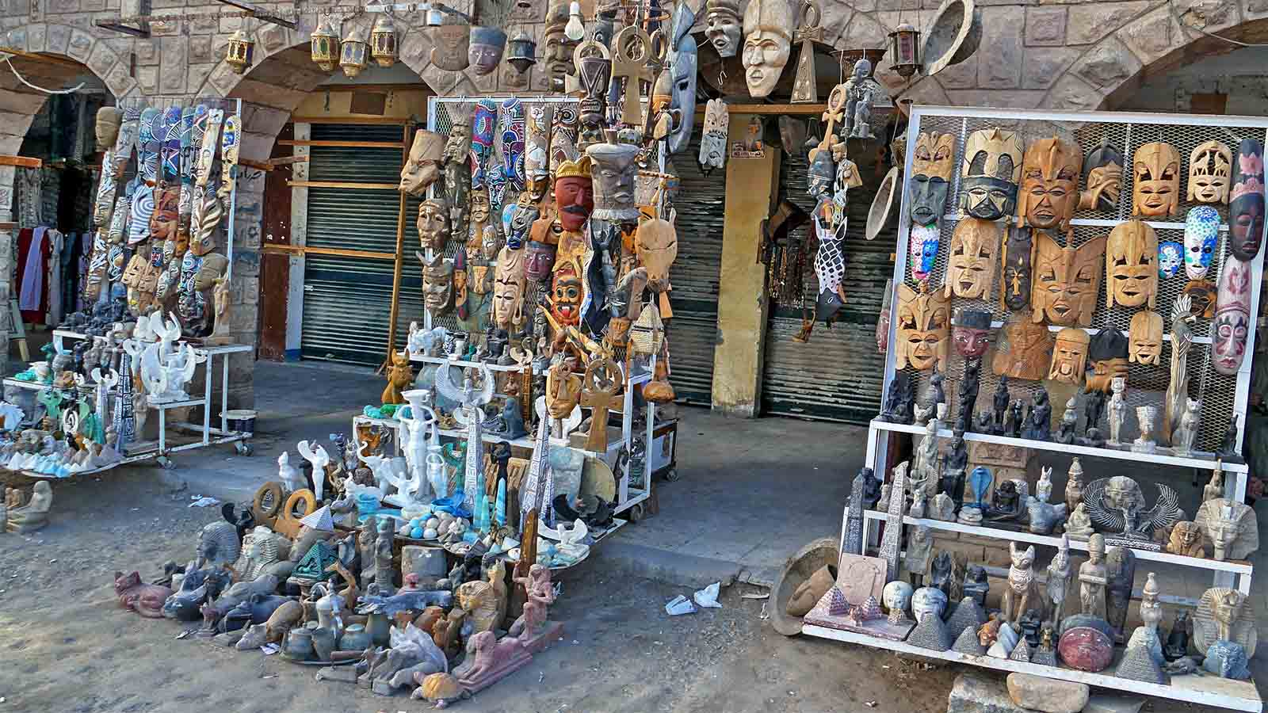
Photo © Sekerka D

Slide 20
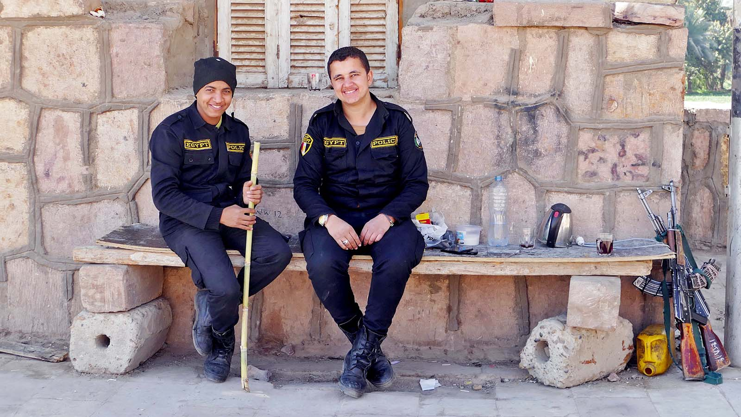
Photo © Sekerka D

Slide 21
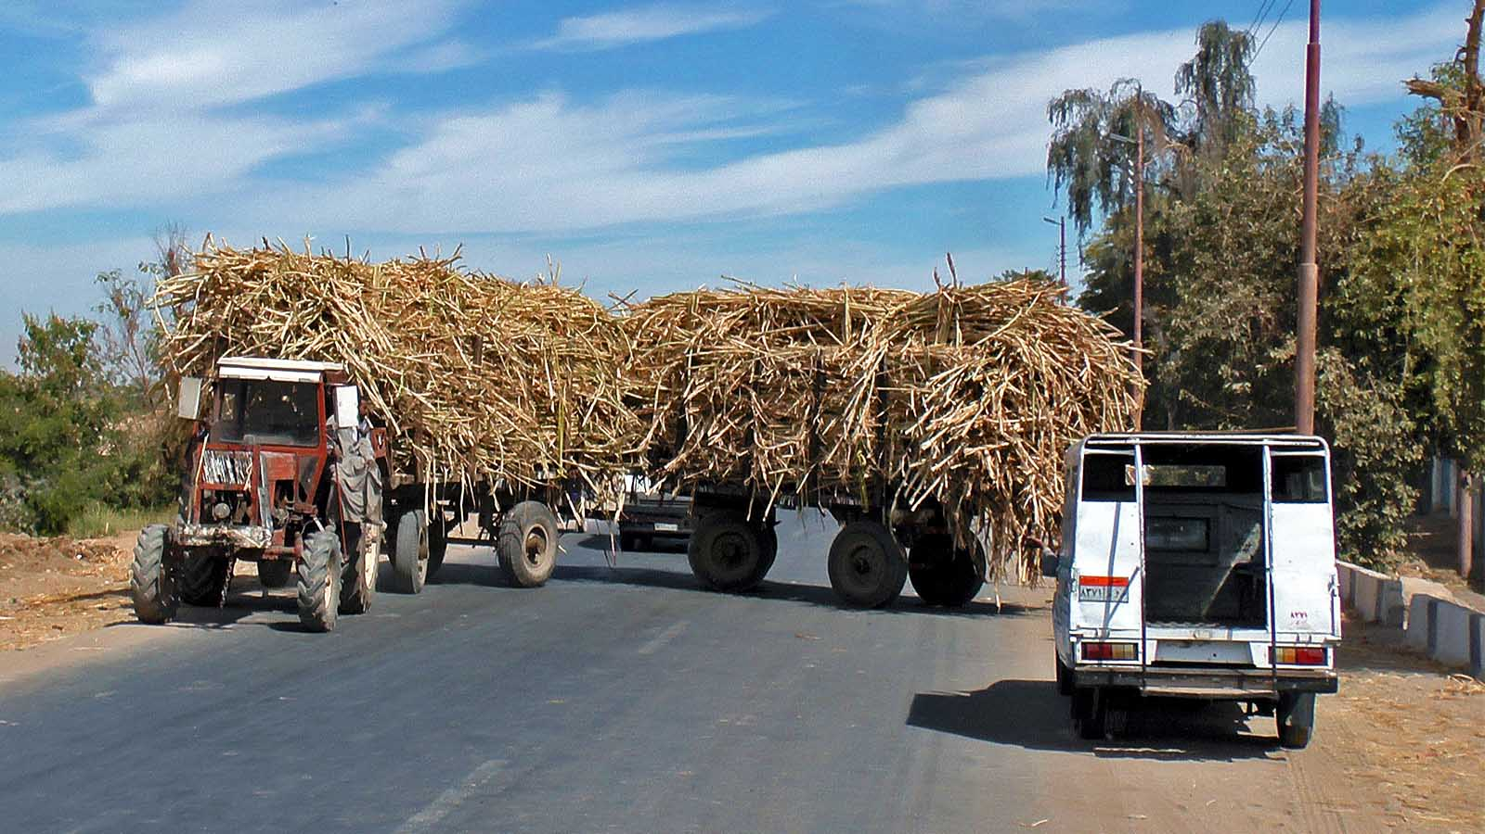
Photo © Sekerka D

Slide 22
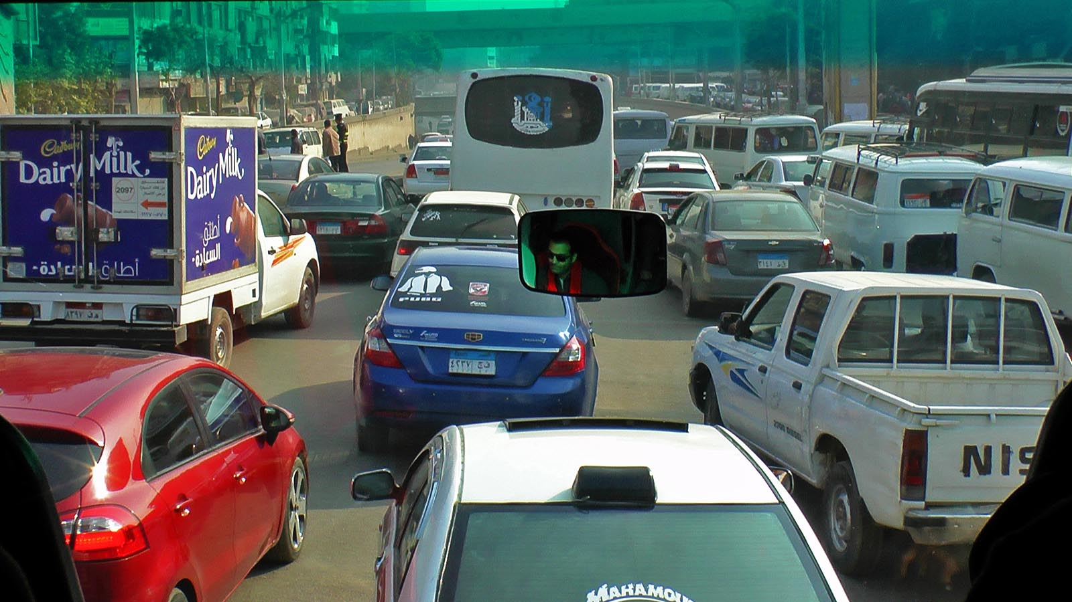
Photo © Sekerka D

Slide 23
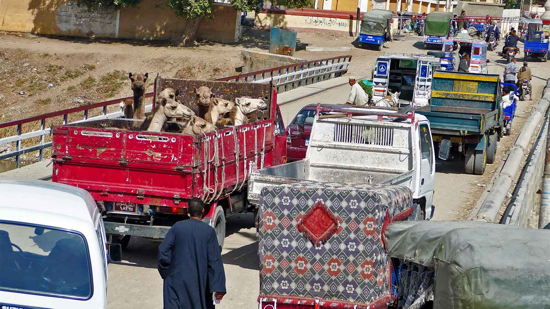
Photo © Sekerka D

Slide 24
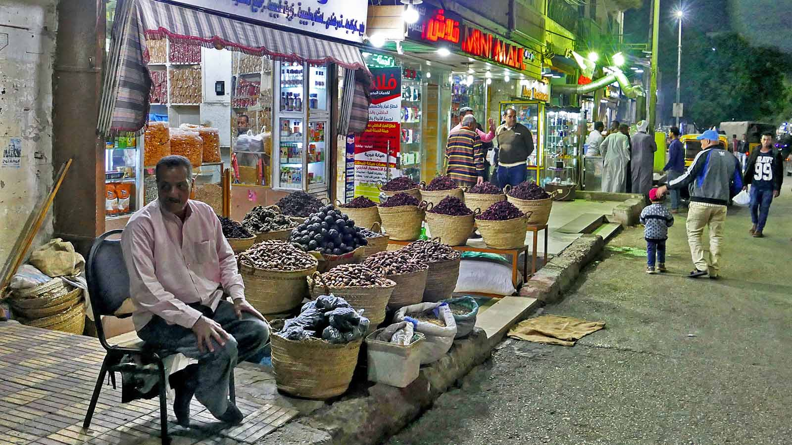
Photo © Sekerka D

Slide 25
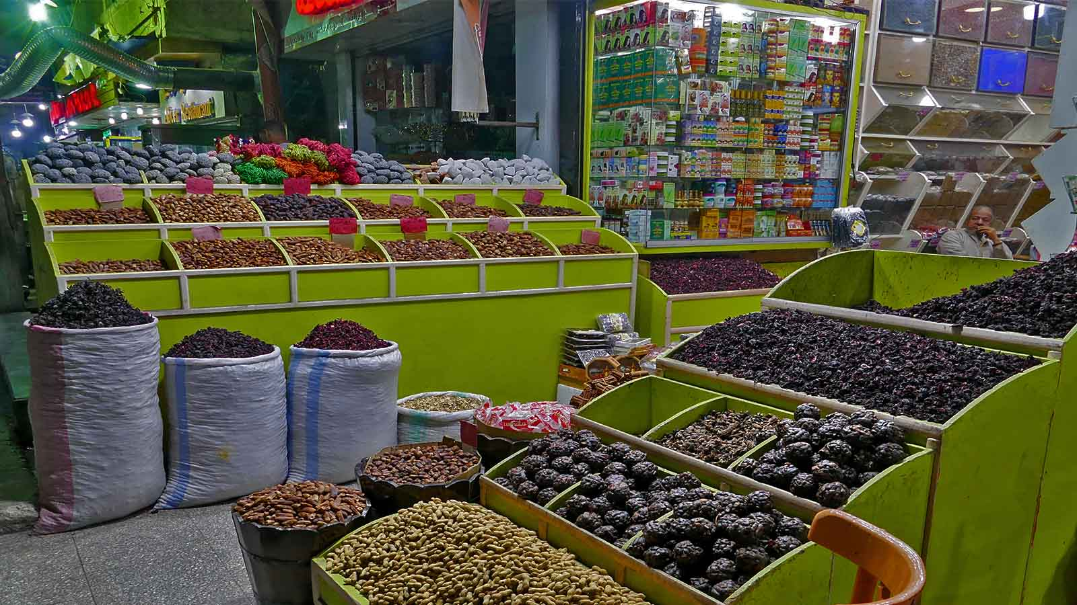
Photo © Sekerka D

Slide 26
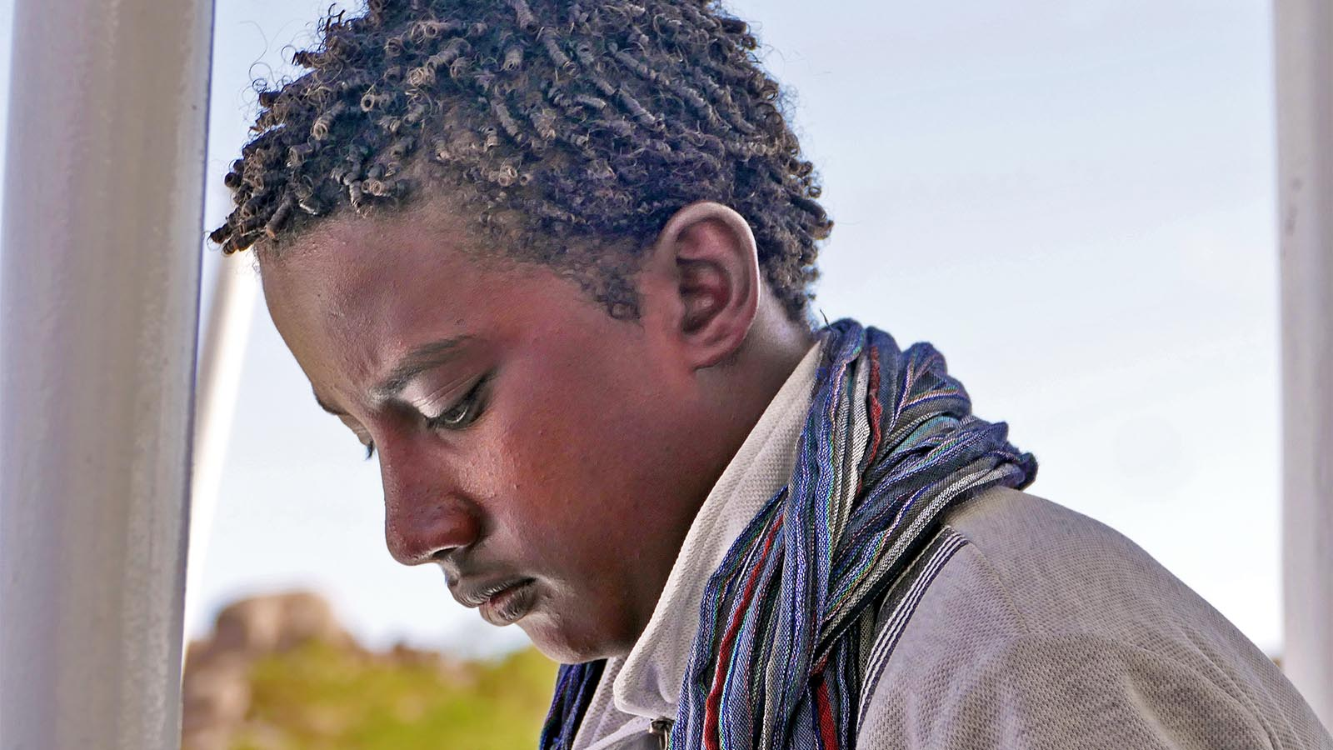
Photo © Sekerka D

Slide 27
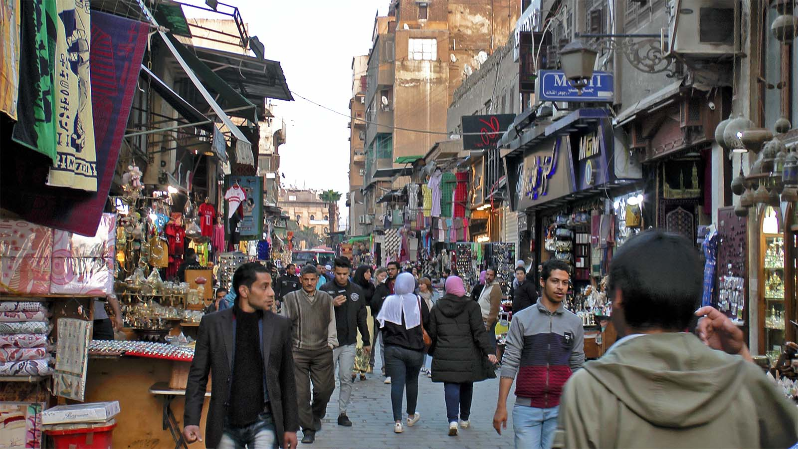
Photo © Sekerka D

Slide 28
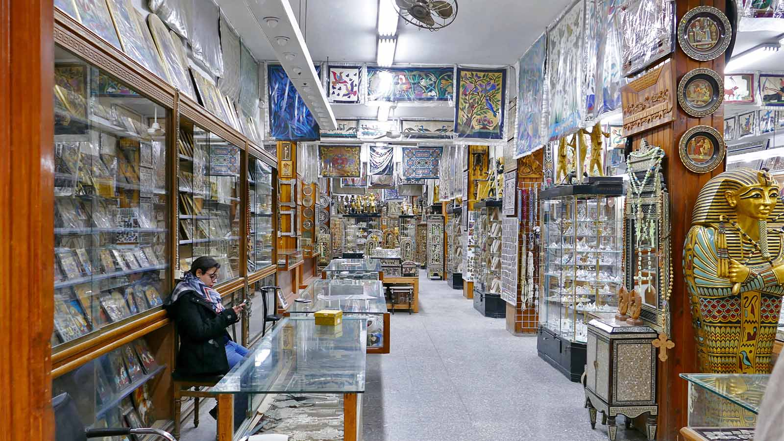
Photo © Sekerka D

Slide 29
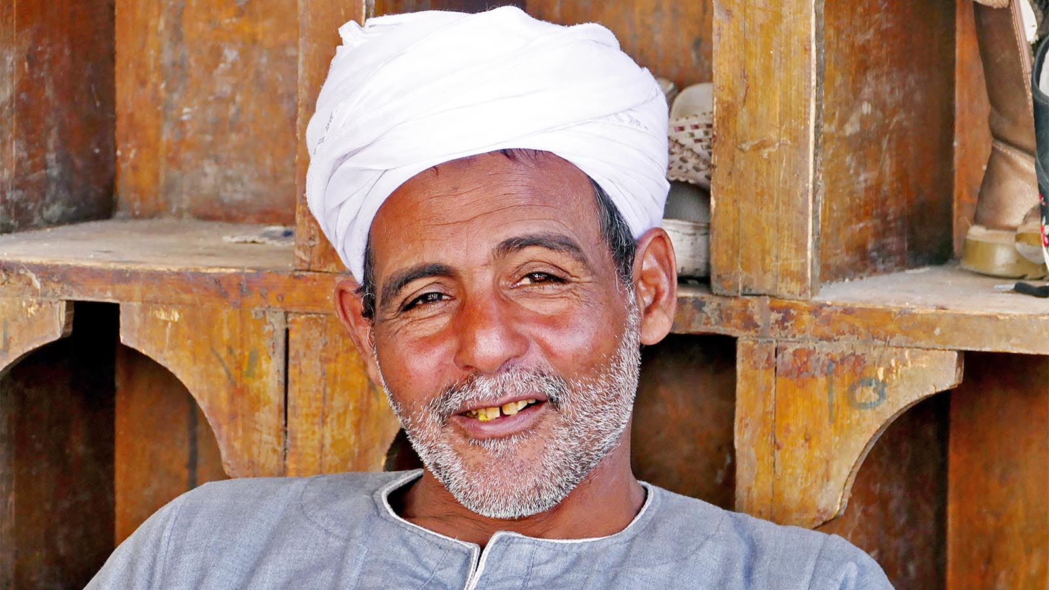
Photo © Sekerka D

Slide 30
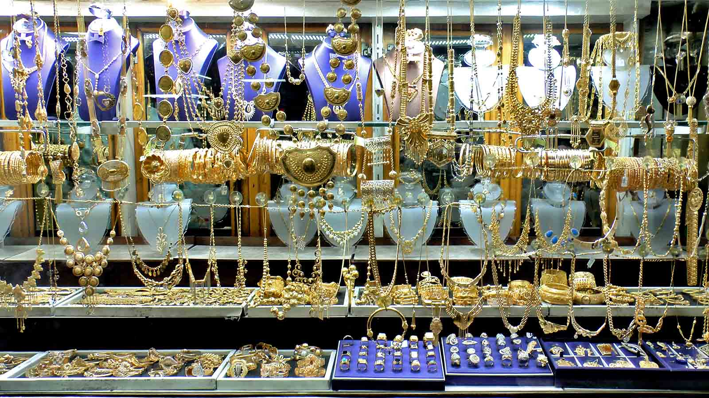
Photo © Sekerka D

Slide 31
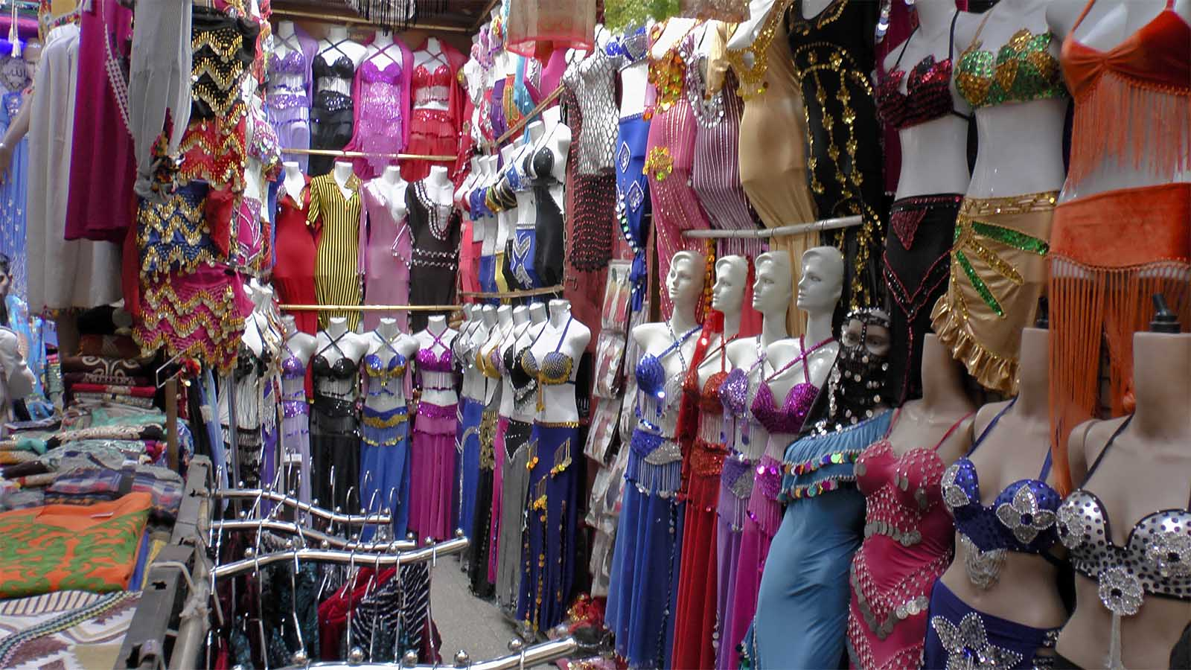
Photo © Sekerka D

Slide 32
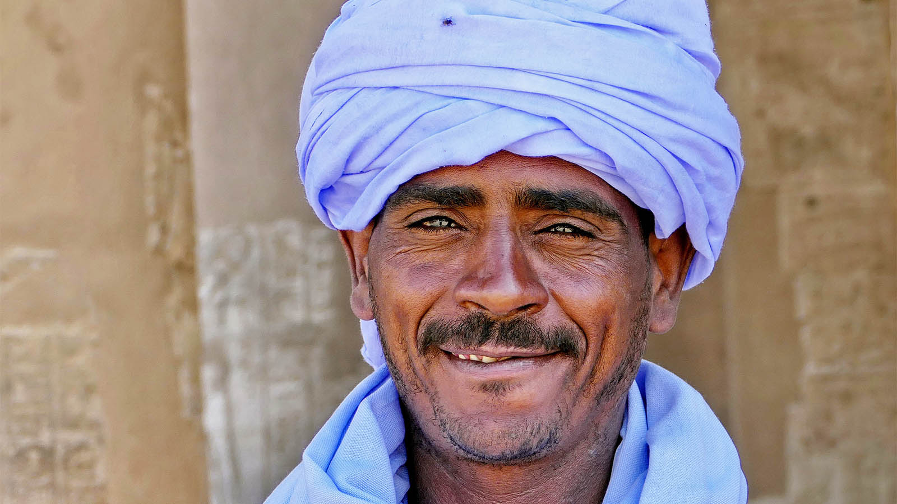
Photo © Sekerka D

Slide 33
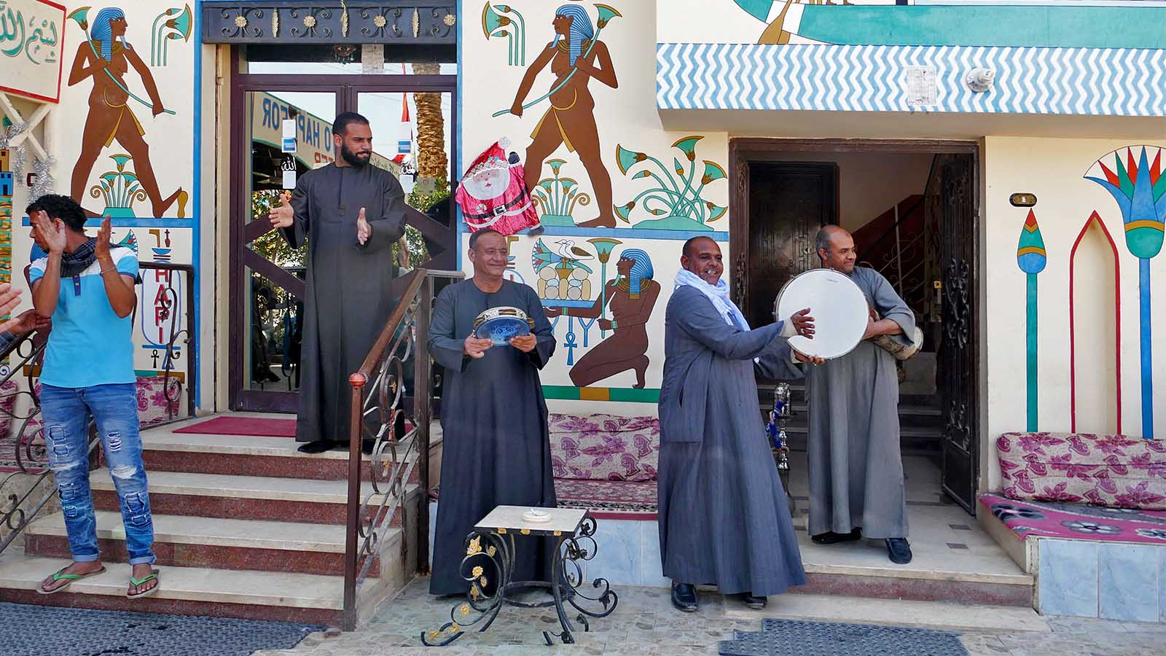
Photo © Sekerka D

Slide 34
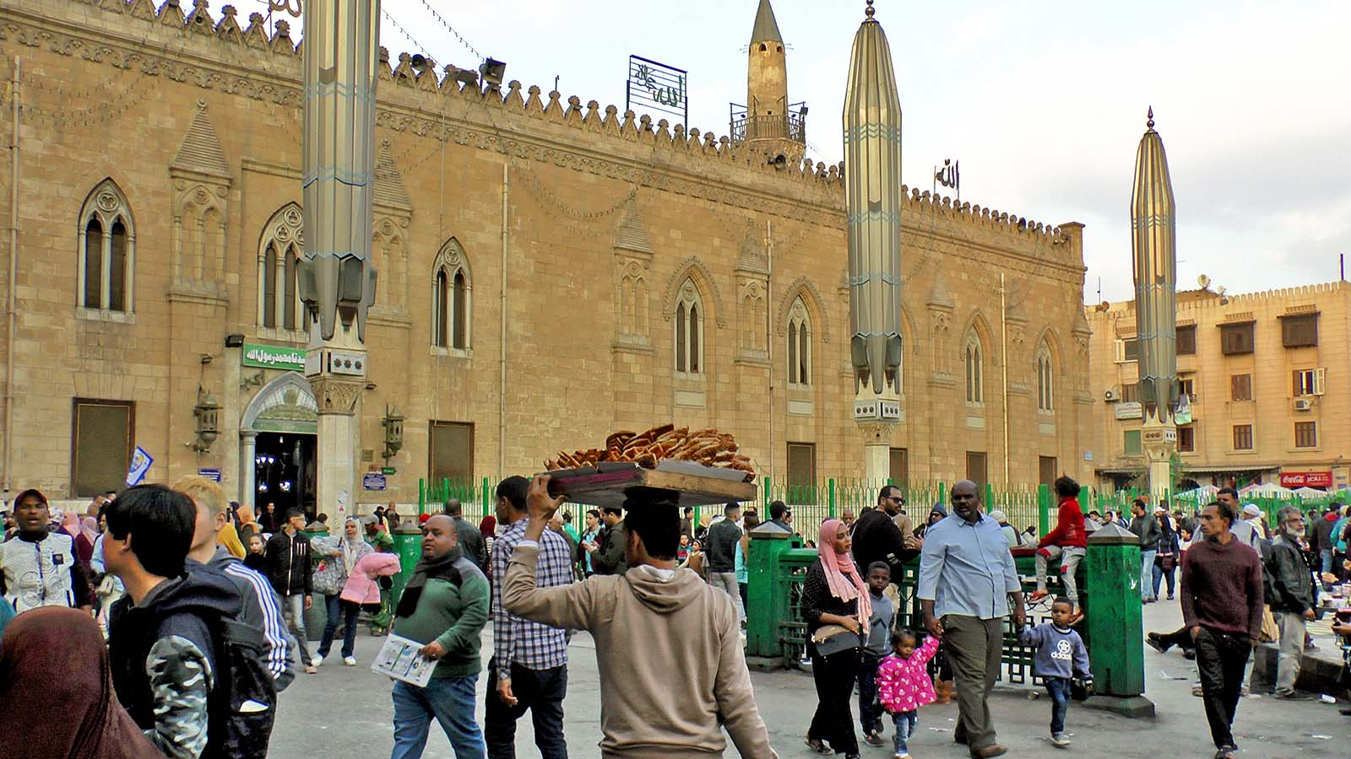
Photo © Sekerka D

Slide 35
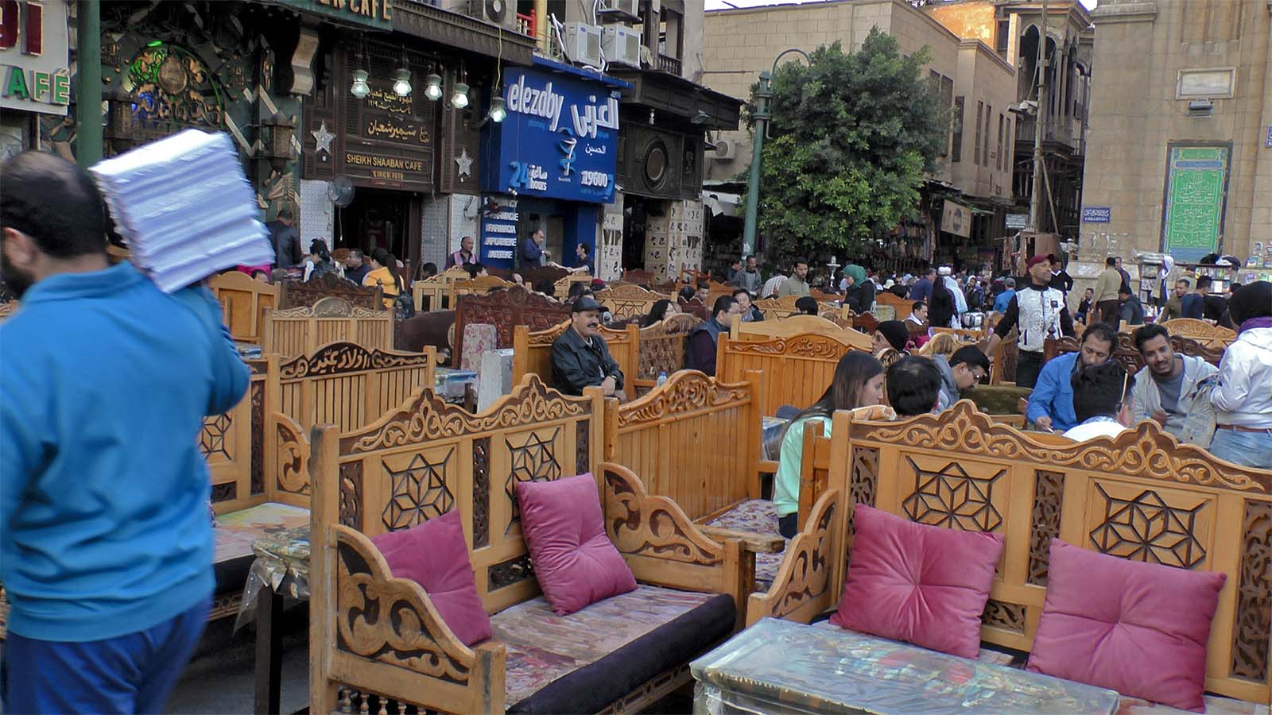
Photo © Sekerka D

Slide 36
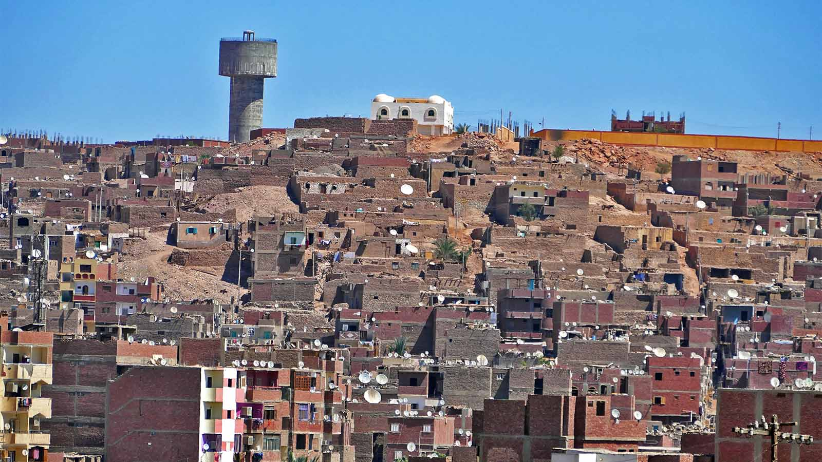
Photo © Sekerka D

Slide 37
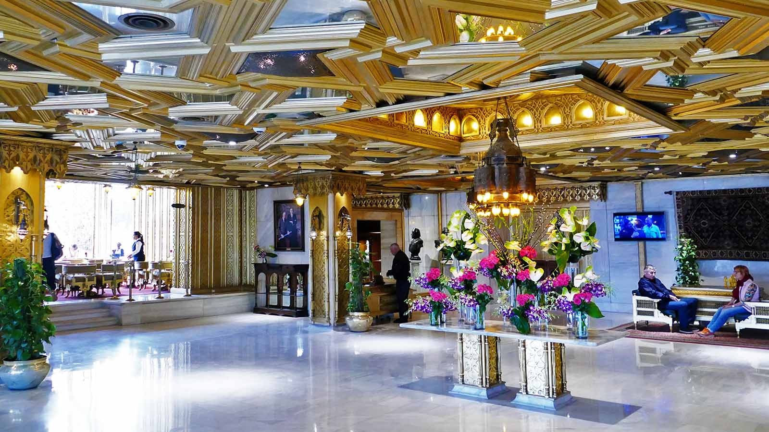
Photo © Sekerka D

Slide 38
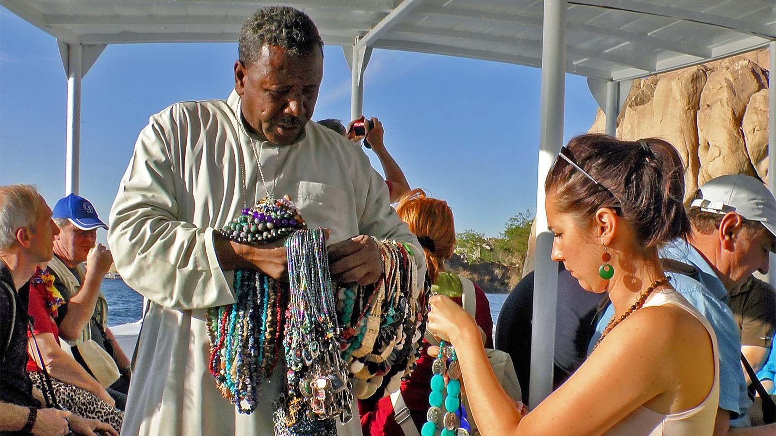
Photo © Sekerka D

Slide 39
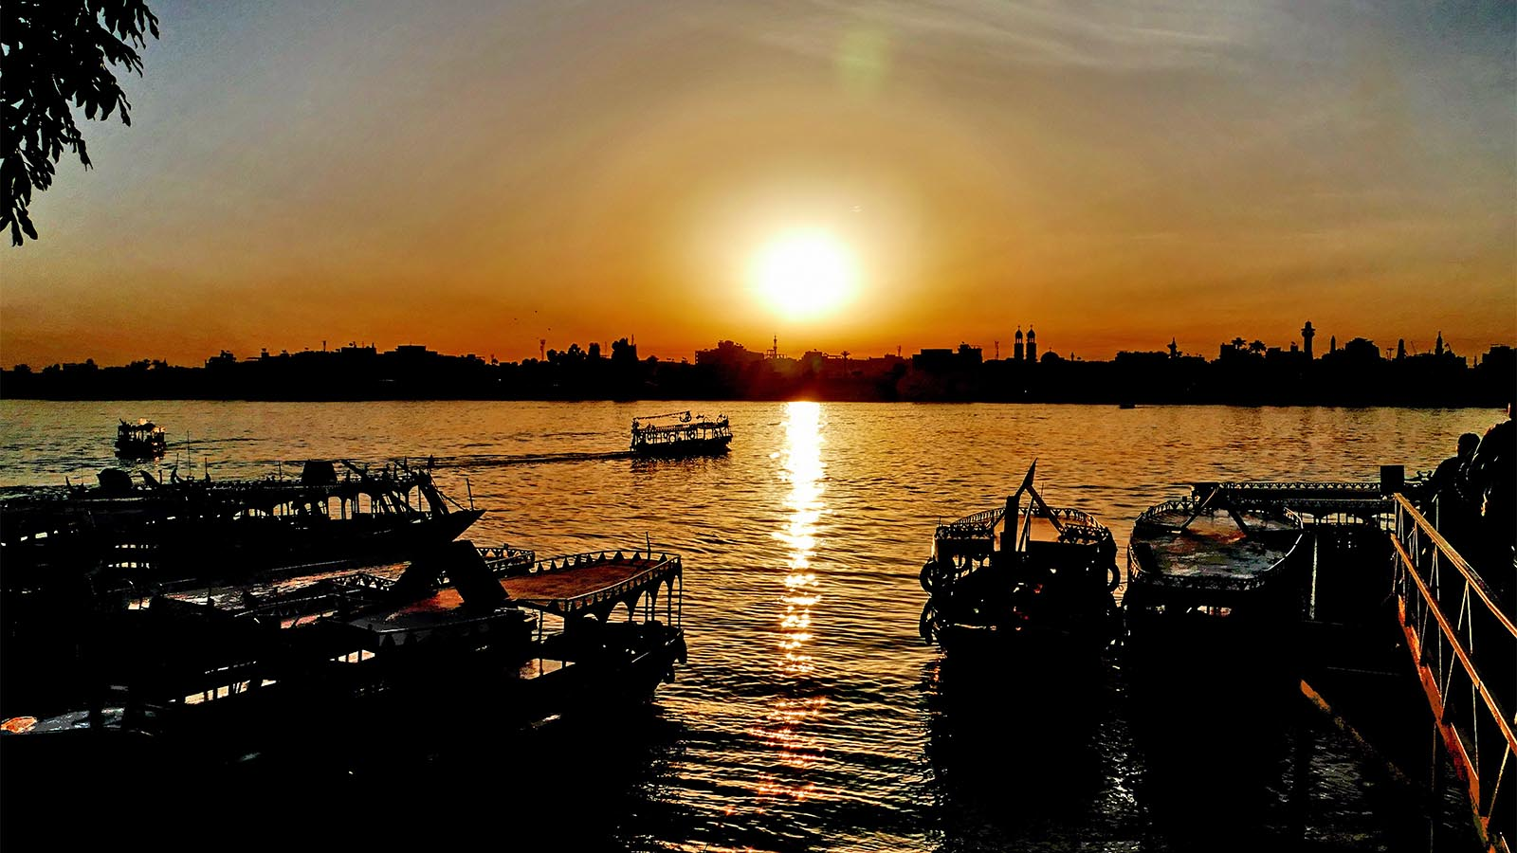
Photo © Sekerka D

Slide 40




2019
Thanks for your feedback on this presentation...
Music : Rachid Taha - Ya rayeh
Compilación : Steve Rumpler
Contact : pista2011@gmail.com
Fotos : Dušan Sekerka Ing.
Contact : sekerka.dusan@gmail.com
Not for commercial use!

